Slide 1
VIVA PRO (2020.02.10)
이혁준 교수님
이지훈 조교님

Slide 2
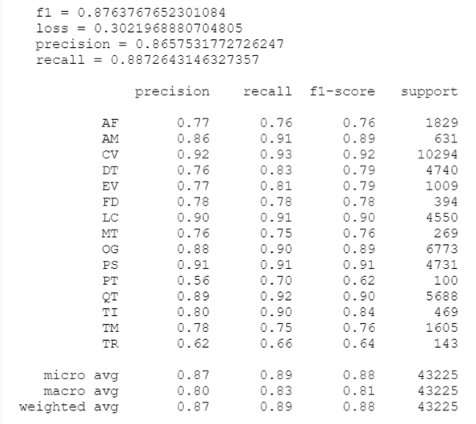
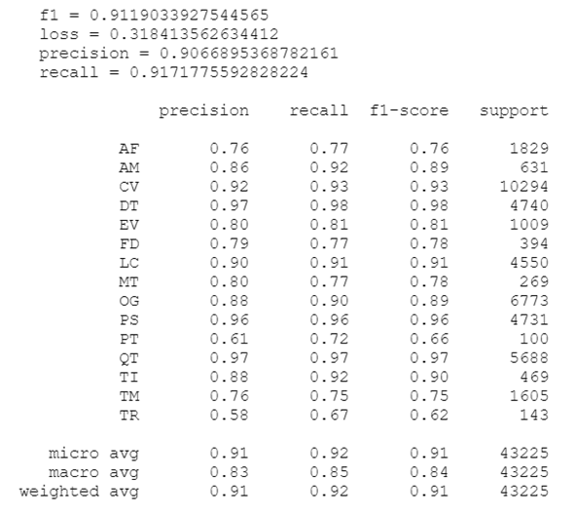
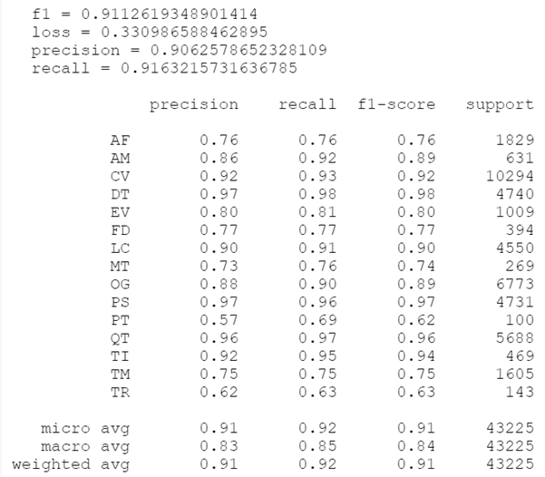
1. Hyperparameter 수정 및 F1 score 확인

Slide 3
1. Hyperparameter 수정 및 F1 score 확인
같은 말뭉치에 대해서 실험을 진행
Epoch를 20, 30, 35로 설정하여 실험을 진행한 경우의 F1 score (표)
35로 했을 때는 30보다 F1-score가 낮아져서 그 이상은 실험을 진행하지 않음
EPOCH | F1 - SCORE
20 (기본 설정) | 0.8763767652301084
30 | 0.9119033927544565
35 | 0.9112619348901414
 | F1 - SCORE
train_batch_size = 64 | 0.6371832716684254
eval_batch_size = 256 | 0.8763767652301084
eval_batch_size = 512 | 0.8326542456080959
Epoch 이외의 다른 hyper parameter들도 수정하여 실험을 진행함
다른 hyper parameter들도 수정하여 최적의 F1 score가 나오는 조건을 찾을 계획

Slide 4
2. 태깅 결과 분석
Tag | 개수
AF | 1829
AM | 631
CV | 10294
DT | 4740
EV | 1009
FD | 394
LC | 4550
MT | 269
Tag | 개수
OG | 6773
PS | 4731
PT | 100
QT | 5688
TI | 469
TM | 1605
TR | 143
각 태그들의 개수를 비교
PT, TR가 매우 부족
현재 적게 확보된 태그들을 위주로 개수를 늘리고 있음

Slide 5
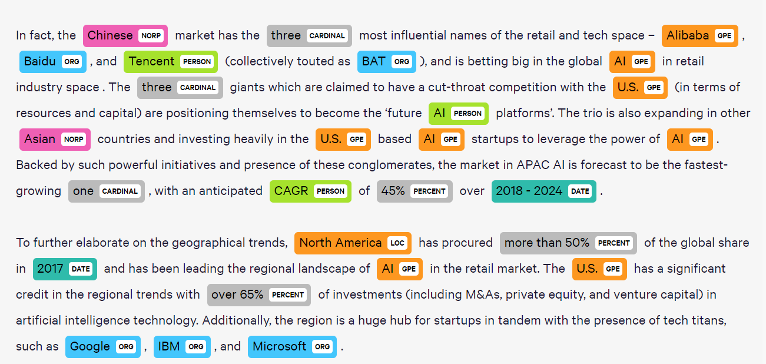
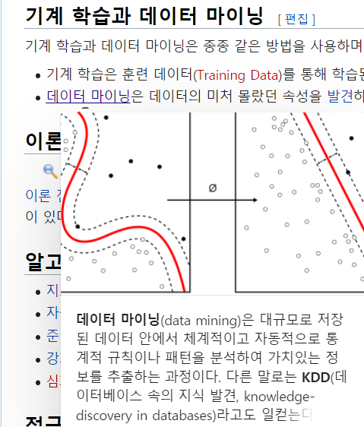
3. 개체명 관련 서비스
개체명 시각화 서비스
개체명 하이퍼링크(위키) 서비스

